Slide 1
ΧΗΜΙΚΗ ΙΣΟΡΡΟΠΙΑ

Slide 2
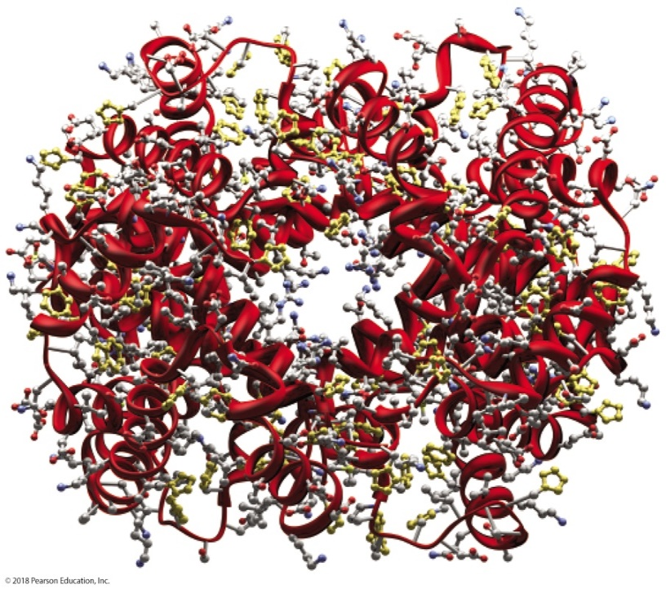
ΑΙΜΟΣΦΑΙΡΙΝΗ
Η αιμοσφαιρίνη (Hb) είναι μια πρωτεΐνη που βρίσκεται στα ερυθρά αιμοσφαίρια και αντιδρά με το Ο2.
Ενισχύει την ποσότητα του Ο2 που μπορεί να μεταφερθεί μέσω της κυκλοφορίας του αίματος.
Hb + O₂ HbO₂
  Το αναπαριστά δυναμική ισορροπία

Slide 3

Hb + O₂ HbO₂
Οι συγκεντρώσεις της Hb, του O2 και της HbO2 είναι όλες αλληλοεξαρτώμενες.
Οι σχετικές ποσότητες Hb, O2 και HbO2 σε ισορροπία σχετίζονται με μια σταθερά που ονομάζεται σταθερά ισορροπίας, K.
Μια μεγάλη τιμή του Κ υποδηλώνει υψηλή συγκέντρωση προϊόντων στην ισορροπία (ευνοείται το προϊόν).
Η μεταβολή της συγκέντρωσης οποιουδήποτε από αυτά απαιτεί αλλαγές στις άλλες συγκεντρώσεις για την αποκατάσταση της ισορροπίας.

Slide 4
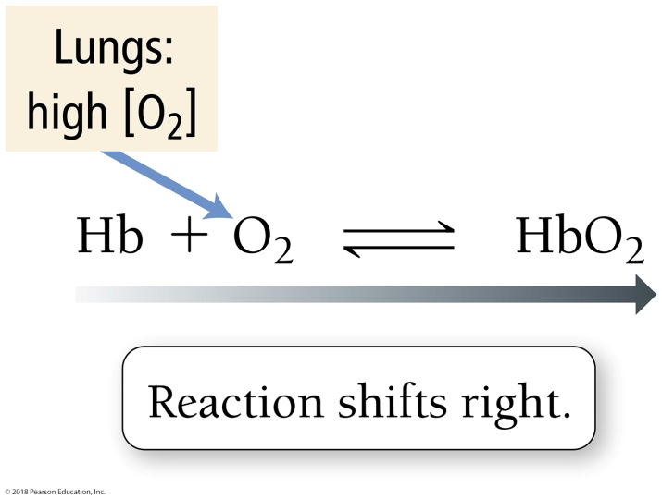
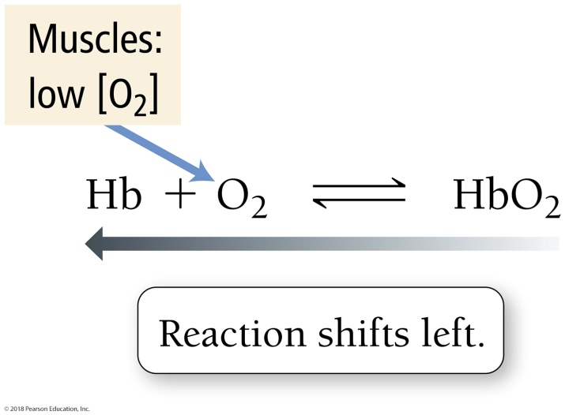
O₂ Transport
Στους πνεύμονες
Η συγκέντρωση του O2 είναι υψηλή.
Η ισορροπία μετατοπίζεται προς τα δεξιά.
Η Hb και το O2 συνδυάζονται για να δημιουργήσουν περισσότερο HbO2.
Στους μύες
Η συγκέντρωση του O2 είναι χαμηλή.
Η ισορροπία μετατοπίζεται προς τα αριστερά.
Η HbO2 διασπάται αυξάνοντας την ποσότητα του ελεύθερου Ο2.

Slide 5
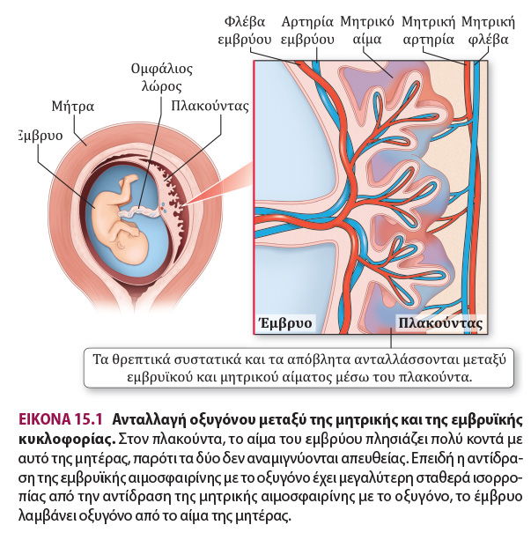
HbF: HbF + O₂ HbFO₂
Η σταθερά ισορροπίας της εμβρυϊκής αιμοσφαιρίνης είναι μεγαλύτερη από τη σταθερά της αιμοσφαιρίνης των ενηλίκων.
Η εμβρυϊκή αιμοσφαιρίνη είναι πιο αποτελεσματική στη δέσμευση του Ο2.
Το Ο2 μεταφέρεται στην εμβρυϊκή αιμοσφαιρίνη από την αιμοσφαιρίνη της μητέρας στον πλακούντα.

Slide 6
Όταν ξεκινά μια αντίδραση, τα αντιδρώντα καταναλώνονται και παράγονται προϊόντα.
Οι συγκεντρώσεις των αντιδρώντων μειώνονται και οι συγκεντρώσεις των προϊόντων αυξάνονται.
Καθώς μειώνεται η συγκέντρωση των αντιδρώντων, μειώνεται ο ρυθμός προώθησης της αντίδρασης.
Τελικά, τα προϊόντα μπορούν να αντιδράσουν για να ξανασχηματίσουν ορισμένα από τα αντιδρώντα, με την προϋπόθεση ότι τα προϊόντα δεν αφήνονται να διαφύγουν.
Καθώς αυξάνεται η συγκέντρωση των προϊόντων, αυξάνεται ο ρυθμός της αντίστροφης αντίδρασης
Οι διεργασίες που εξελίσσονται τόσο προς τα εμπρός όσο και προς τα πίσω λέγεται ότι είναι αντιστρεπτές.
αντιδρώντα προϊόντα

Slide 7
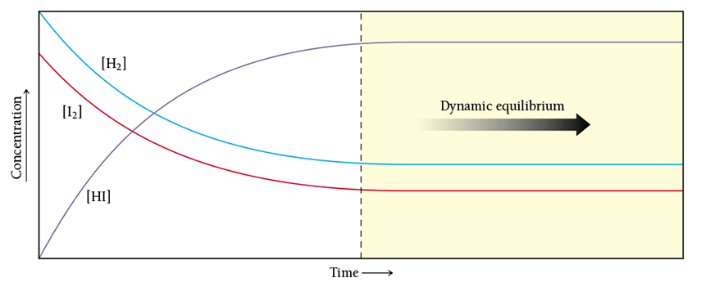
Δυναμική ισορροπία
Δυναμική ισορροπία
Μόλις η αντίδραση φτάσει σε ισορροπία, οι συγκεντρώσεις όλων των χημικών ουσιών παραμένουν σταθερές, επειδή οι χημικές ουσίες καταναλώνονται και παράγονται με τον ίδιο ρυθμό.

Slide 8
Καθώς αυξάνεται η συγκέντρωση του προϊόντος, οι συγκεντρώσεις των αντιδρώντων μειώνονται.
Επομένως, ο ρυθμός της εμπρόσθιας αντίδρασης μειώνεται και ο ρυθμός της αντίστροφης αντίδρασης αυξάνεται.
Δυναμική ισορροπία: Ρυθμός της πρόσθιας αντίδρασης = ρυθμός της αντίστροφης αντίδρασης.
Οι συγκεντρώσεις των αντιδρώντων και των προϊόντων δεν μεταβάλλονται πλέον.

Slide 9
ΣΗΜΕΙΩΣΗ: Η ισορροπία ΔΕΝ σημαίνει ότι υπάρχουν ίσες ποσότητες αντιδρώντων και προϊόντων
Οι ρυθμοί της εμπρόσθιας και της αντίστροφης αντίδρασης είναι ίσοι στην ισορροπία.
Αυτό όμως δεν σημαίνει ότι οι συγκεντρώσεις των αντιδρώντων και των προϊόντων είναι ίσες.
Ορισμένες αντιδράσεις φθάνουν σε ισορροπία μόνο αφού καταναλωθούν σχεδόν όλα τα μόρια των αντιδρώντων: Λέμε ότι η θέση ισορροπίας ευνοεί τα προϊόντα.
Άλλες αντιδράσεις φτάνουν σε ισορροπία όταν καταναλώνεται μόνο ένα μικρό ποσοστό των αντιδρώντων μορίων: Λέμε ότι η θέση ισορροπίας ευνοεί τα αντιδρώντα.

Slide 10
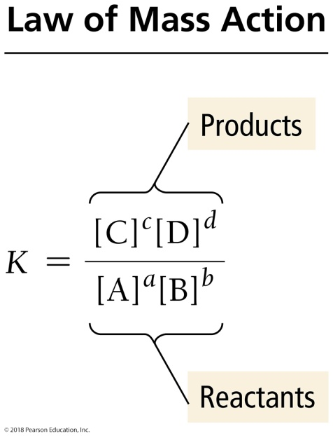
Σταθερά ισορροπίας:K
Η σχέση μεταξύ της χημικής εξίσωσης και των συγκεντρώσεων των αντιδρώντων και των προϊόντων ονομάζεται νόμος των δρώσων μαζών.
aA + bB cC + dD

Slide 11

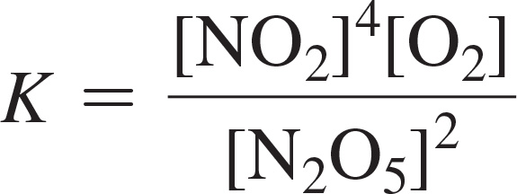
2 N₂O₅(g) 4 NO₂(g) + O₂(g)

Slide 12
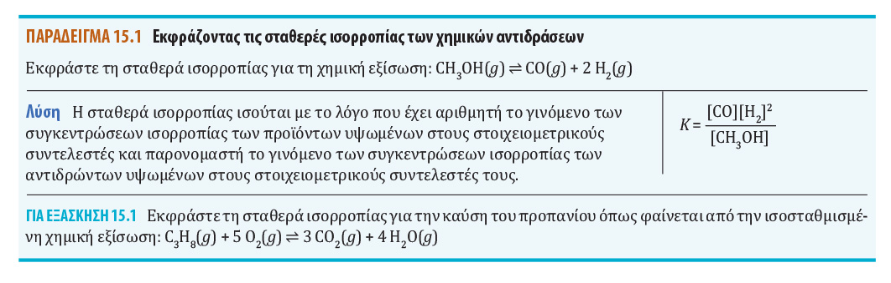

Slide 13
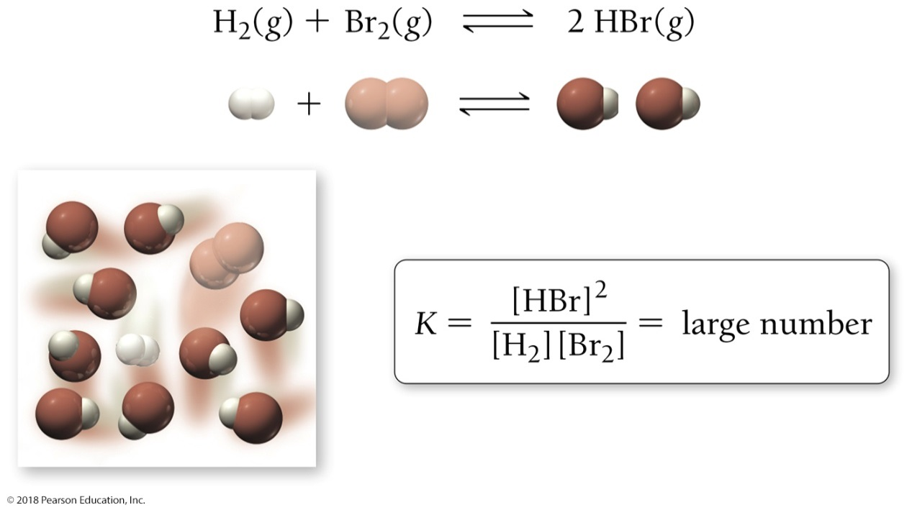
Όταν η τιμή του Κ >> 1, όταν η αντίδραση φτάσει σε ισορροπία, θα υπάρχουν πολύ περισσότερα μόρια προϊόντος από ό,τι μόρια αντιδρώντος.
Όταν Κ >> 1, η θέση ισορροπίας ευνοεί τα προϊόντα.Η αντίδραση ευνοείται από τα προϊόντα.
K = 1.9 × 10¹⁹

Slide 14
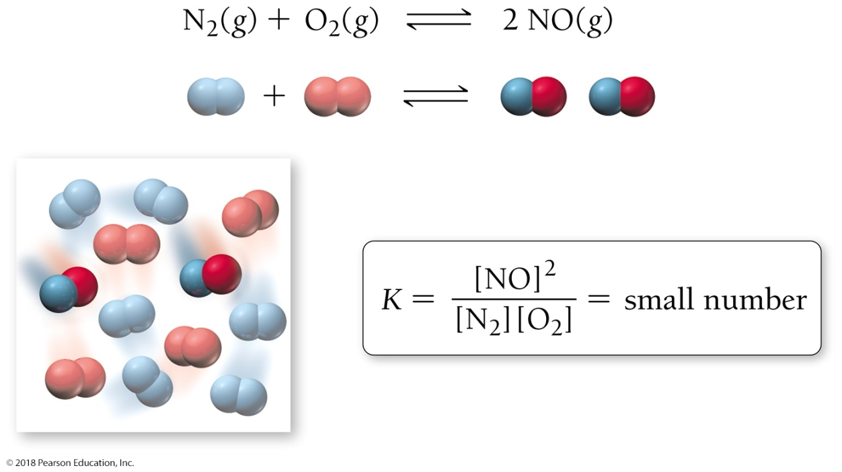
What Does the Value of K Imply If Its Value Is Less Than 1?
Όταν η τιμή του Κ << 1, όταν η αντίδραση φτάσει σε ισορροπία θα υπάρχουν πολύ περισσότερα μόρια αντιδρώντων από ό,τι μόρια προϊόντων.
Η αντίδραση ευνοείται από τον αντιδρώντα.
K = 4.1 × 10^{–31}

Slide 15
Όταν η αντίδραση γράφεται αντίστροφα (δηλαδή προς τα πίσω), η σταθερά ισορροπίας, Κ, αντιστρέφεται.
aA + bB cC + dD
cC + dD aA + bB
  Therefore, K_{forward} = 1/K_{reverse}
[C]^{c} × [D]^{d}
K_{forward} =
[A]ª × [B]^{b}
[A]ª × [B]^{b}
K_{reverse} =
[C]^{c} × [D]^{d}

Slide 16
  aA + bB cC
  2 aA + 2 bB 2 cC
  Therefore, K₁ = K₂^{n}
[C]^{c}
K₁ =
[A]ª × [B]^{b}
[C]^{2c}
K₂ =
[A]^{2a} × [B]^{2b}
[C]^{c}
²
K₂ =
[A]ª × [B]^{b}

Slide 17
(1) aA bB and (2) bB cC
aA cC
K₃ = K₁ × K₂
[B]^{b}
K₁ =
[C]^{c}
[A]ª
K₂ =
[B]^{b}
[B]^{b}
[C]^{c}
[C]^{c}
K₁ =
×
K₃ =
[A]ª
[B]^{b}
[A]ª

Slide 18
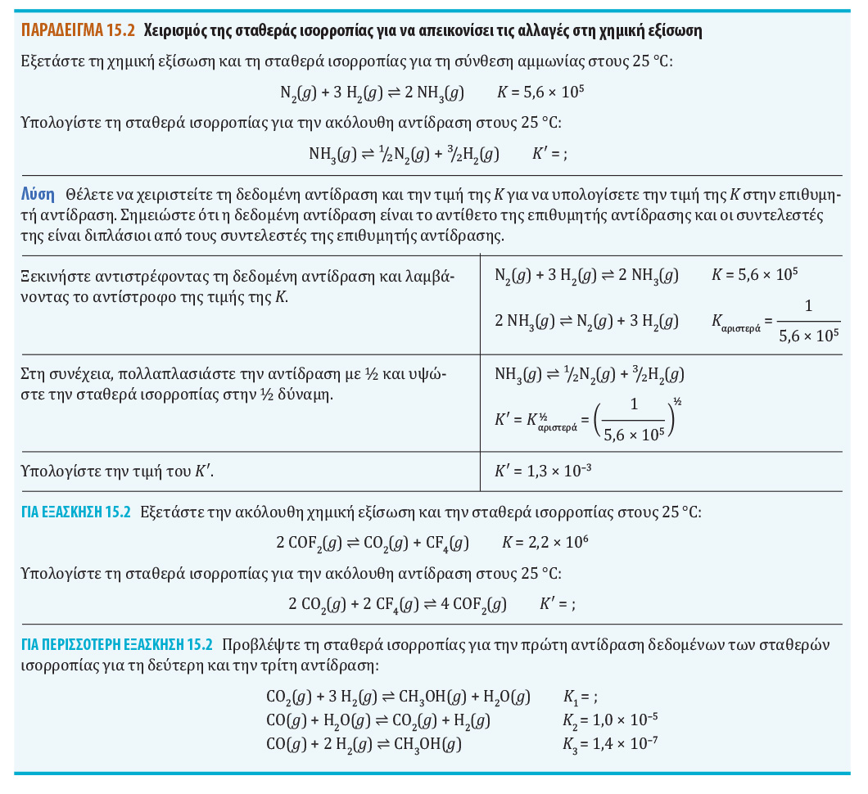

Slide 19
Σταθερές ισορροπίας για αντιδράσεις που περιλαμβάνουν αέρια
Η συγκέντρωση ενός αερίου σε ένα μείγμα είναι ανάλογη της μερικής του πίεσης.Επομένως, η σταθερά ισορροπίας μπορεί να εκφραστεί ως ο λόγος των μερικών πιέσεων των αερίων.
aA(g) + bB(g) cC(g) + dD(g)
[C]^{c} × [D]^{d}
P_{c}^{c} × P_{d}^{d}
K_{c} =
K_{p} =
[A]ª × [B]^{b}
P_{a}ª × P_{b}^{b}

Slide 20
K_{c} ,K_{p}
Κατά τον υπολογισμό του Kp, οι μερικές πιέσεις είναι πάντα σε atm.Οι τιμές των Kp και Kc δεν είναι απαραίτητα ίδιες λόγω της διαφοράς στις μονάδες.
Kp = Kc όταν Δn = 0
Η σχέση μεταξύ τους έχει ως εξής:
K_{p} = K_{c} × (RT)^{Δn}
Όπου Δn είναι η διαφορά μεταξύ του αριθμού των μορίων των αερίων αντιδρώντων και του αριθμού των μορίων των αερίων προϊόντων

Slide 21
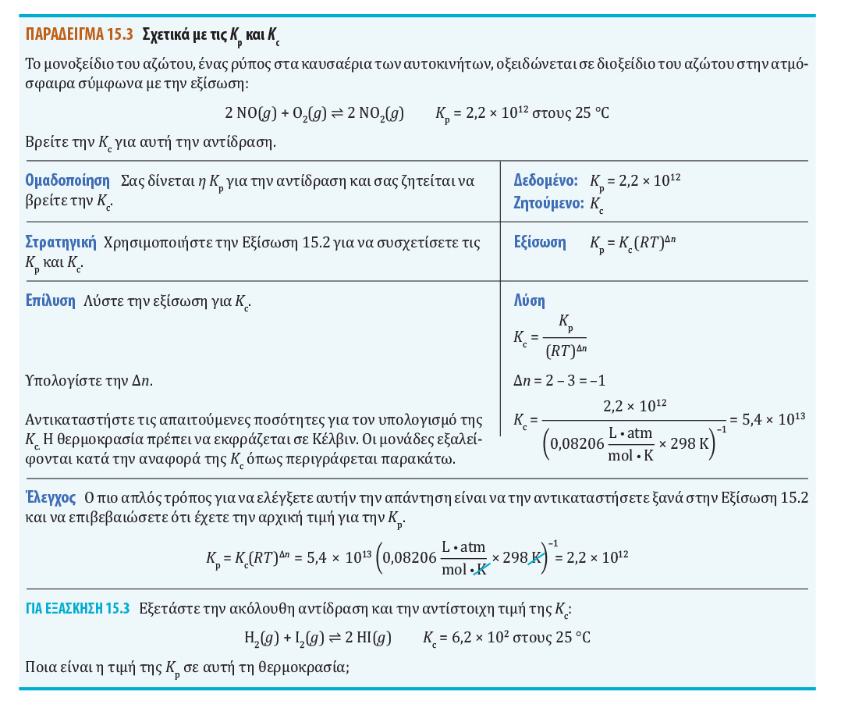

Slide 22
Ετερογενής χημική ισορροπία
Οι συγκεντρώσεις καθαρών στερεών και καθαρών υγρών δεν μεταβάλλονται κατά τη διάρκεια μιας αντίδρασης.
Επειδή η συγκέντρωσή τους δεν μεταβάλλεται, τα στερεά και τα υγρά δεν περιλαμβάνονται στην έκφραση της σταθεράς ισορροπίας.
CO₂(g) + H₂O(l) H⁺(aq) + HCO₃–(aq)
:
[H⁺][HCO₃–]
K_{c} =
[CO₂]

Slide 23
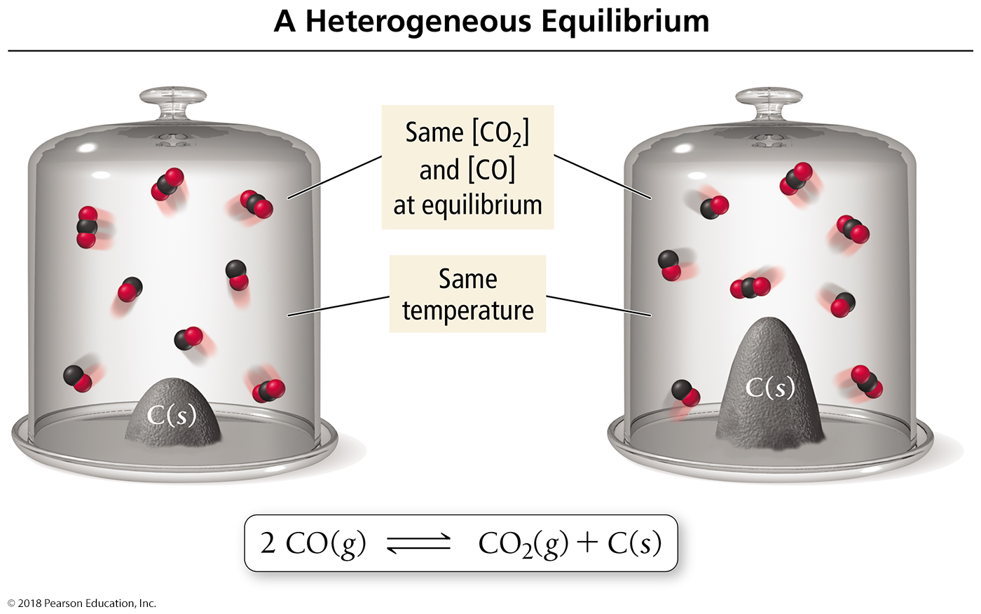
Η ποσότητα του C είναι διαφορετική, αλλά οι ποσότητες CO και CO2 παραμένουν οι ίδιες. Επομένως, η ποσότητα του C δεν επηρεάζει τη θέση ισορροπίας.

Slide 24
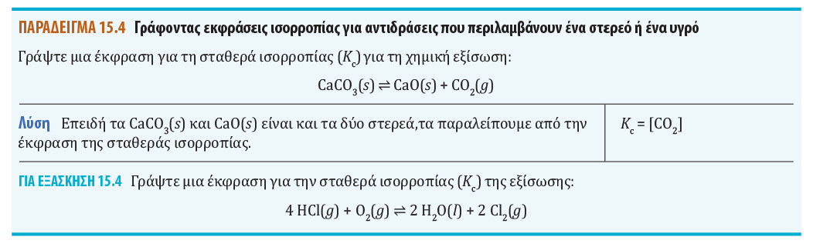

Slide 25
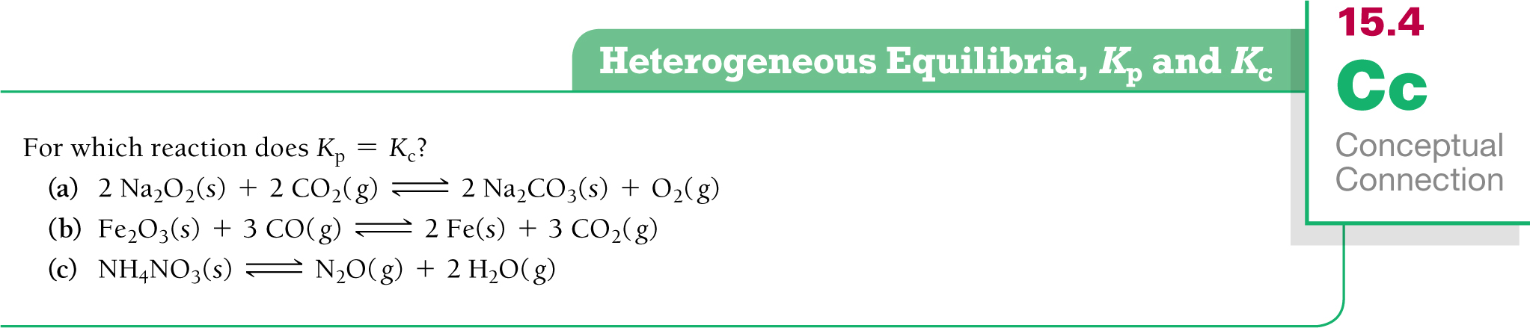

Slide 26
Υπολογισμός σταθερών ισορροπίας από μετρούμενες συγκεντρώσεις ισορροπίας
Ο πιο άμεσος τρόπος εύρεσης της σταθεράς ισορροπίας είναι η μέτρηση των ποσοτήτων των αντιδρώντων και των προϊόντων σε ένα μίγμα σε ισορροπία.
Το μίγμα ισορροπίας μπορεί να έχει διαφορετικές ποσότητες αντιδρώντων και προϊόντων, αλλά η τιμή της σταθεράς ισορροπίας θα είναι πάντα η ίδια, εφόσον η θερμοκρασία διατηρείται σταθερή.
Η τιμή της σταθεράς ισορροπίας είναι ανεξάρτητη από τις αρχικές ποσότητες των αντιδρώντων και των προϊόντων.
Η στοιχειομετρία μπορεί να χρησιμοποιηθεί για τον προσδιορισμό των συγκεντρώσεων ισορροπίας όλων των αντιδρώντων και των προϊόντων, εάν γνωρίζετε τις αρχικές συγκεντρώσεις και μία συγκέντρωση ισορροπίας.
Χρησιμοποιήστε τη μεταβολή της συγκέντρωσης του υλικού που γνωρίζετε για να προσδιορίσετε τη μεταβολή των άλλων χημικών ουσιών στην αντίδραση.

Slide 27
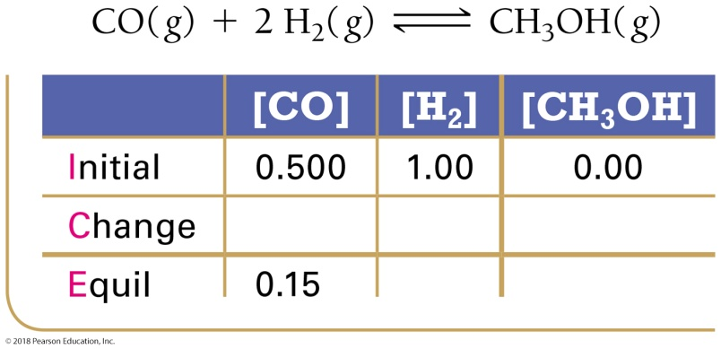
Example 15.5
Consider the following reaction:
CO(g) + 2 H₂(g) CH₃OH(g)
A reaction mixture at 780 °C initially contains [CO] = 0.500 M and [H₂] = 1.00 M. At equilibrium, the CO concentration is 0.15 M. What is the value of the equilibrium constant?
Procedure For…
Finding Equilibrium Constants from Experimental Concentration Measurements
To solve these types of problems, follow the given procedure.
Solution
Step 1 Using the balanced equation as a guide, prepare an ICE table showing the known initial concentrations and equilibrium concentrations of the reactants and products. Leave space in the middle of the table for determining the changes in concentration that occur during the reaction. If initial concentrations of some reactants or products are not given, you may assume they are zero.

Slide 28
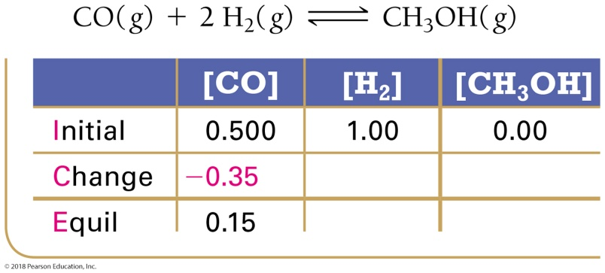
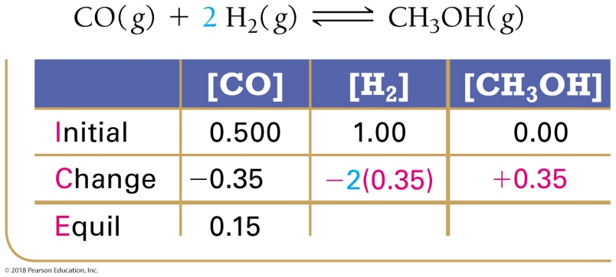
Step 2 For the reactant or product whose concentration is known both initially and at equilibrium, calculate the change in concentration that occurs.
Step 3 Use the change calculated in Step 2 and the stoichiometric relationships from the balanced chemical equation to determine the changes in concentration of all other reactants and products. Since reactants are consumed during the reaction, the changes in their concentrations are negative. Since products are formed, the changes in their concentrations are positive.

Slide 29
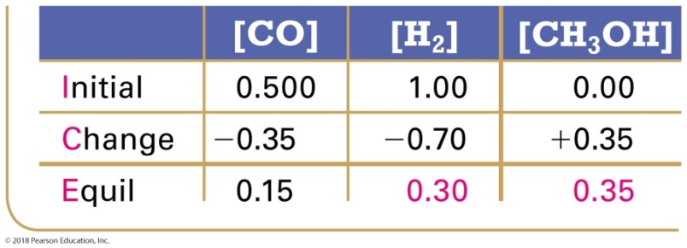
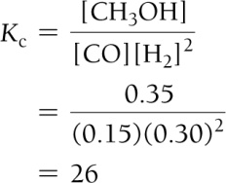
Step 4 Sum each column for each reactant and product to determine the equilibrium concentrations.
Step 5 Use the balanced equation to write an expression for the equilibrium constant and substitute the equilibrium concentrations to calculate K.
For Practice 15.5
The reaction in Example 15.5 between CO and H₂ is carried out at a different temperature with initial concentrations of [CO] = 0.27 M and [H₂] = 0.49 M. At equilibrium, the concentration of CH₃OH is 0.11 M. Find the equilibrium constant at this temperature.

Slide 30
Το πηλίκο αντίδρασης (Q)
Εάν ένα μίγμα αντίδρασης που περιέχει αντιδρώντα και προϊόντα δεν βρίσκεται σε ισορροπία, πώς μπορούμε να καθορίσουμε προς ποια κατεύθυνση θα προχωρήσει;
Η απάντηση είναι να συγκρίνουμε τις τρέχουσες αναλογίες συγκεντρώσεων με τη σταθερά ισορροπίας.
Ο λόγος των συγκεντρώσεων των προϊόντων (ανυψωμένων στη δύναμη των συντελεστών τους) προς τα αντιδρώντα (ανυψωμένα στη δύναμη των συντελεστών τους) ονομάζεται πηλίκο αντίδρασης, Q.

Slide 31
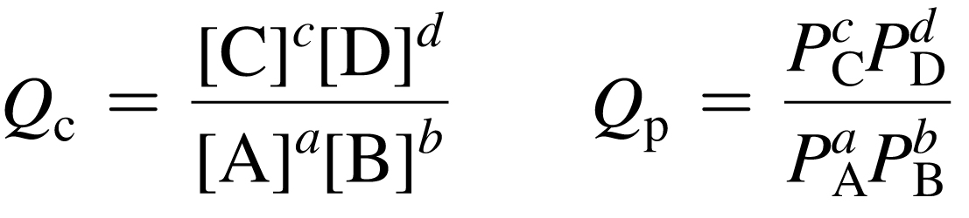
aA + bB cC + dD

Slide 32
Εάν Q > K, η αντίδραση θα προχωρήσει ταχύτερα προς την αντίστροφη κατεύθυνση.Τα προϊόντα θα μειωθούν και τα αντιδρώντα θα αυξηθούν.
Εάν Q < K, η αντίδραση θα προχωρήσει ταχύτερα προς τα εμπρός.Τα προϊόντα θα αυξηθούν και τα αντιδρώντα θα μειωθούν.
Εάν Q = K, η αντίδραση βρίσκεται σε ισορροπία.Τα προϊόντα και τα αντιδρώντα δεν θα μεταβληθούν.
Εάν ένα μίγμα αντίδρασης περιέχει μόνο αντιδρώντα, τότε Q = 0 και η αντίδραση θα προχωρήσει προς τα εμπρός.
Εάν ένα μίγμα αντίδρασης περιέχει μόνο προϊόντα, τότε Q = ∞ και η αντίδραση θα προχωρήσει προς την αντίστροφη κατεύθυνση.

Slide 33
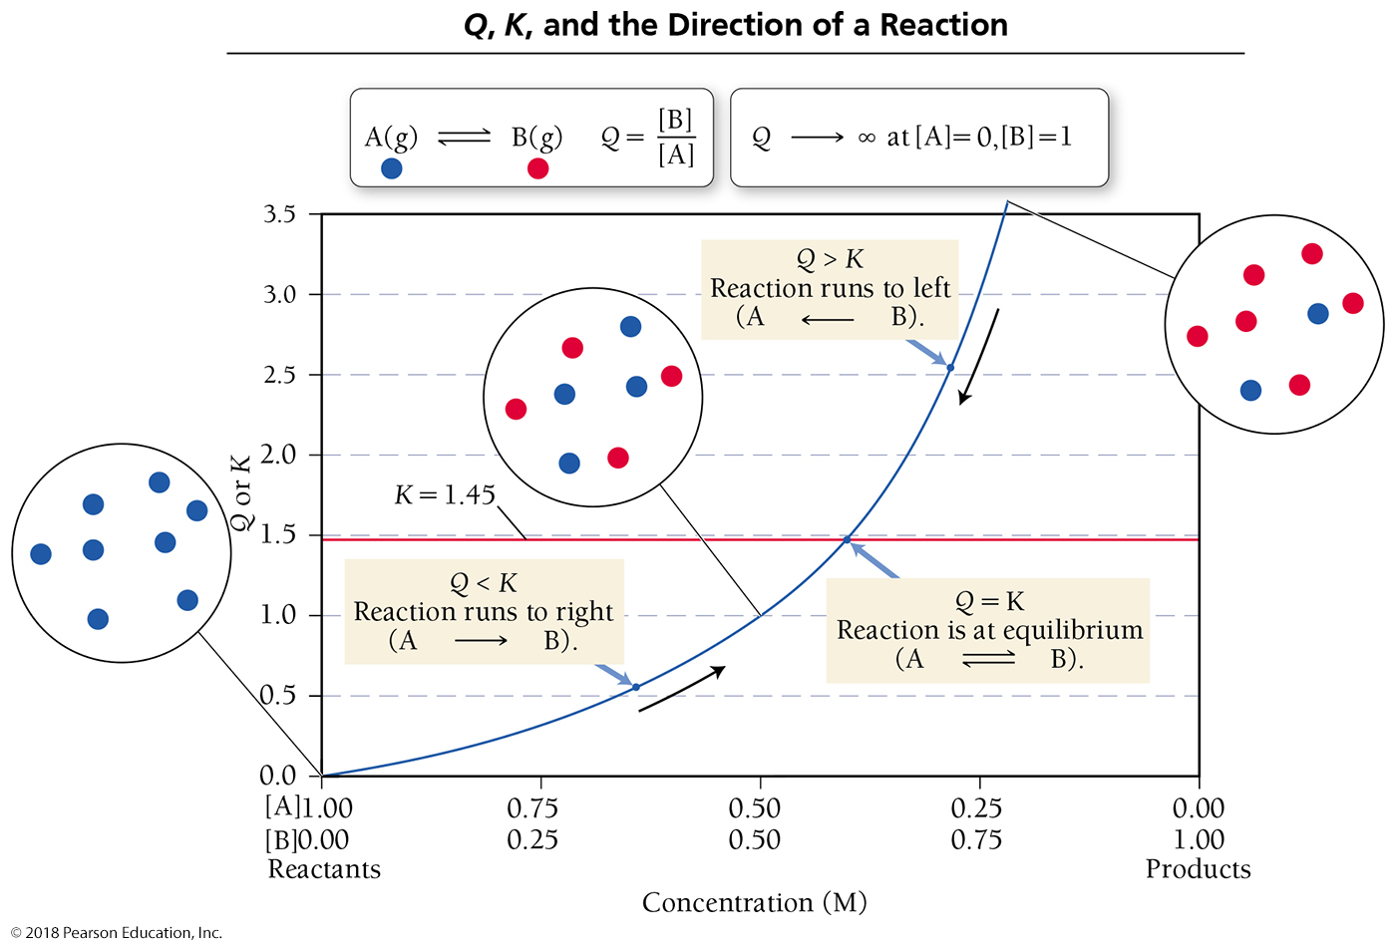

Slide 34
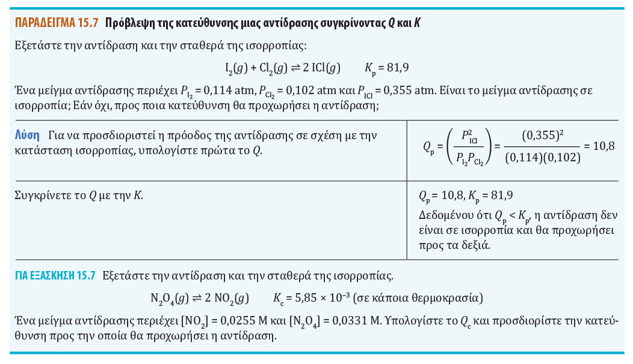

Slide 35
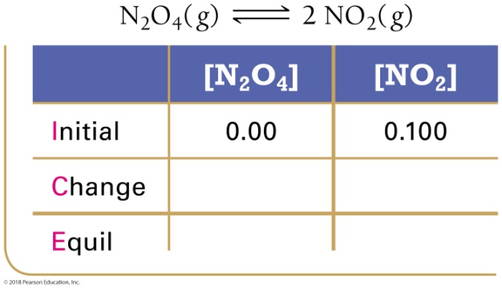
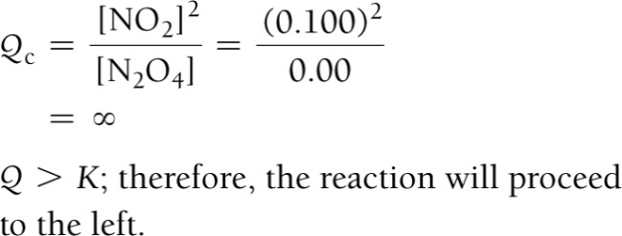
Example 15.10 Finding Equilibrium Concentrations from Initial Concentrations and the Equilibrium Constant
Consider the reaction:
N₂O₄(g) 2 NO₂(g) K_{c} = 0.36 (at 100 °C)
A reaction mixture at 100 °C initially contains [NO₂] = 0.100 M. Find the equilibrium concentrations of NO₂ and N₂O₄ at this temperature.
Procedure For…
Finding Equilibrium Concentrations from Initial Concentrations and the Equilibrium Constant
To solve these types of problems, follow the given procedure.
Solution
Step 1 Using the balanced equation as a guide, prepare a table showing the known initial concentrations of the reactants and products. Leave room in the table for the changes in concentrations and for the equilibrium concentrations.
Step 2 Use the initial concentrations to calculate the reaction quotient (Q) for the initial concentrations. Compare Q to K to predict the direction in which the reaction will proceed.

Slide 36
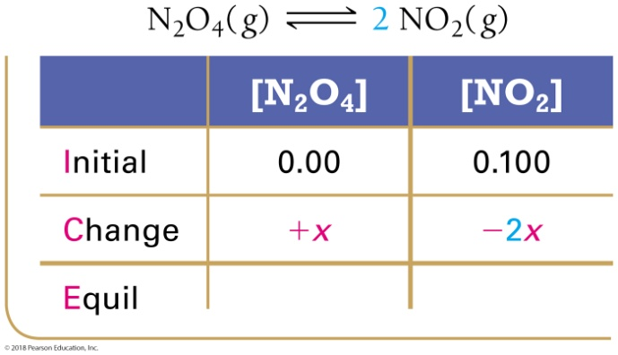
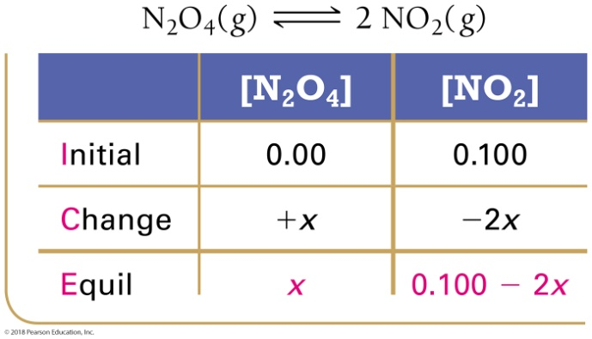
Example 15.10 Finding Equilibrium Concentrations from Initial Concentrations and the Equilibrium Constant
Continued
Step 3 Represent the change in the concentration of one of the reactants or products with the variable x. Define the changes in the concentrations of the other reactants or products in terms of x. It is usually most convenient to let x represent the change in concentration of the reactant or product with the smallest stoichiometric coefficient.
Step 4 Sum each column for each reactant and each product to determine the equilibrium concentrations in terms of the initial concentrations and the variable x.

Slide 37
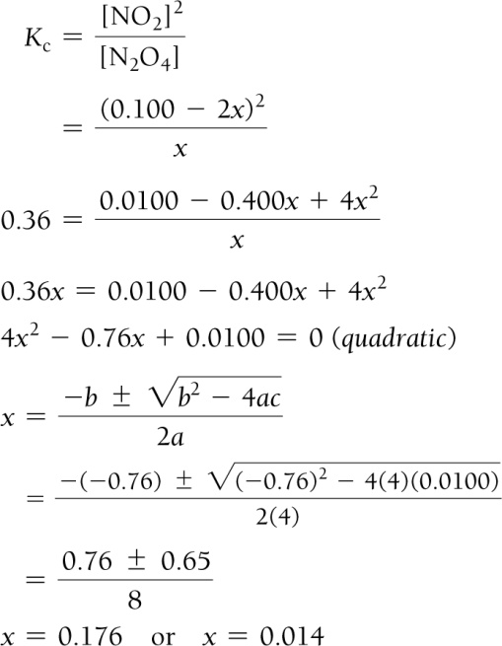
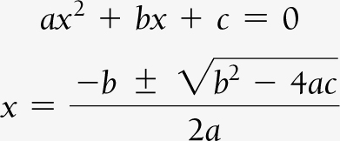
Example 15.10 Finding Equilibrium Concentrations from Initial Concentrations and the Equilibrium Constant
Continued
Step 5 Substitute the expressions for the equilibrium concentrations (from Step 4) into the expression for the equilibrium constant. Using the given value of the equilibrium constant, solve the expression for the variable x. In some cases, such as Example 15.9, you can take the square root of both sides of the expression to solve for x. In other cases, such as Example 15.10, you must solve a quadratic equation to find x.
Remember the quadratic formula:

Slide 38
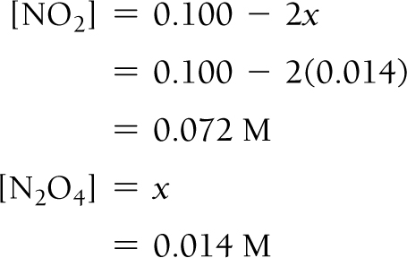
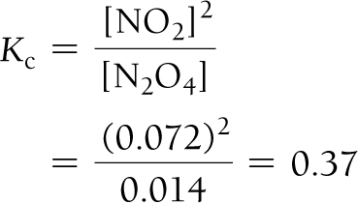
Example 15.10 Finding Equilibrium Concentrations from Initial Concentrations and the Equilibrium Constant
Continued
Step 6 Substitute x into the expressions for the equilibrium concentrations of the reactants and products (from Step 4) and calculate the concentrations. In cases where you solved a quadratic and have two values for x, choose the value for x that gives a physically realistic answer. For example, reject the value of x that results in any negative concentrations.
Step 7 Check your answer by substituting the calculated equilibrium values into the equilibrium expression. The calculated value of K should match the given value of K. Note that rounding errors could cause a difference in the least significant digit when comparing values of the equilibrium constant.
We reject the root x = 0.176 because it
gives a negative concentration for NO₂.
Using x = 0.014, we get the following
concentrations:
Since the calculated value of K_{c} matches the given value (to within one digit in the least significant figure), the answer is valid.

Slide 39
Example 15.10 Finding Equilibrium Concentrations from Initial Concentrations and the Equilibrium Constant
For Practice 15.10
The reaction in Example 15.10 is carried out at the same temperature, but this time the reaction mixture initially contains only the reactant, [N₂O₄] = 0.0250 M, and no NO₂. Find the equilibrium concentrations of N₂O₄ and NO₂.

Slide 40
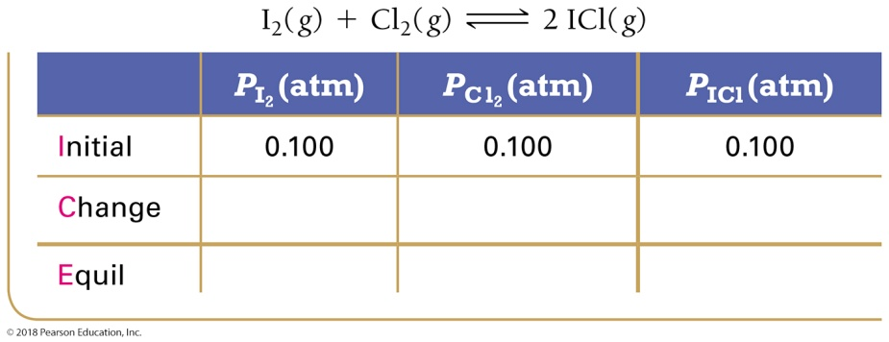
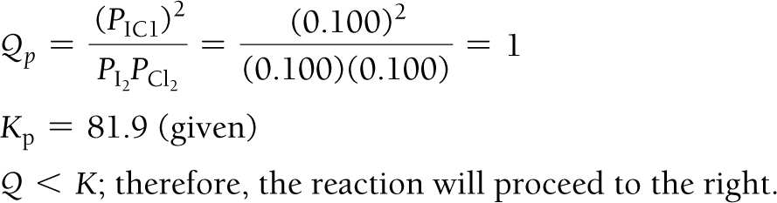
Example 15.11 Finding Equilibrium Partial Pressures When You Are Given the Equilibrium Constant and Initial Partial Pressures
Consider the reaction:
I₂(g) + Cl₂(g) 2 ICl(g) K_{p} = 81.9 (at 25 °C)
A reaction mixture at 25 °C initially contains P_{I2} = 0.100 atm, P_{Cl2} = 0.100 atm, and P_{ICl} = 0.100 atm. Find the equilibrium partial pressures of I₂, Cl₂, and ICl at this temperature.
Solution
Follow the procedure used in Examples 15.5 and 15.6 (using partial pressures in place of concentrations) to solve the problem.
Step 1 Using the balanced equation as a guide, prepare a table showing the known initial partial pressures of the reactants and products.
Step 2 Use the initial partial pressures to calculate the reaction quotient (Q). Compare Q to K to predict the direction in which the reaction will proceed.

Slide 41
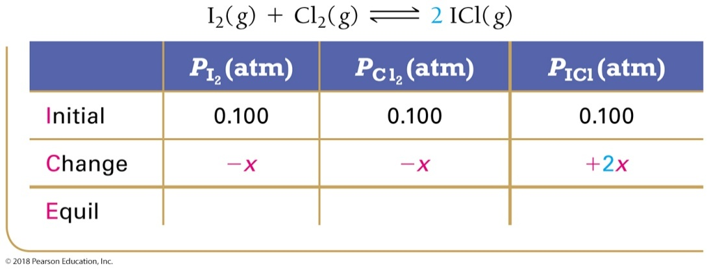
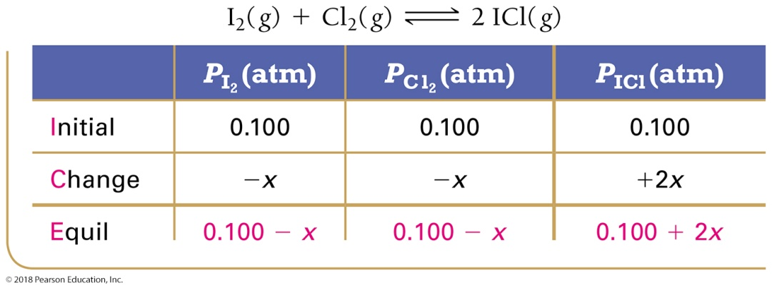
Example 15.11 Finding Equilibrium Partial Pressures When You Are Given the Equilibrium Constant and Initial Partial Pressures
Continued
Step 3 Represent the change in the partial pressure of one of the reactants or products with the variable x. Define the changes in the partial pressures of the other reactants or products in terms of x.
Step 4 Sum each column for each reactant and product to determine the equilibrium partial pressures in terms of the initial partial pressures and the variable x.

Slide 42
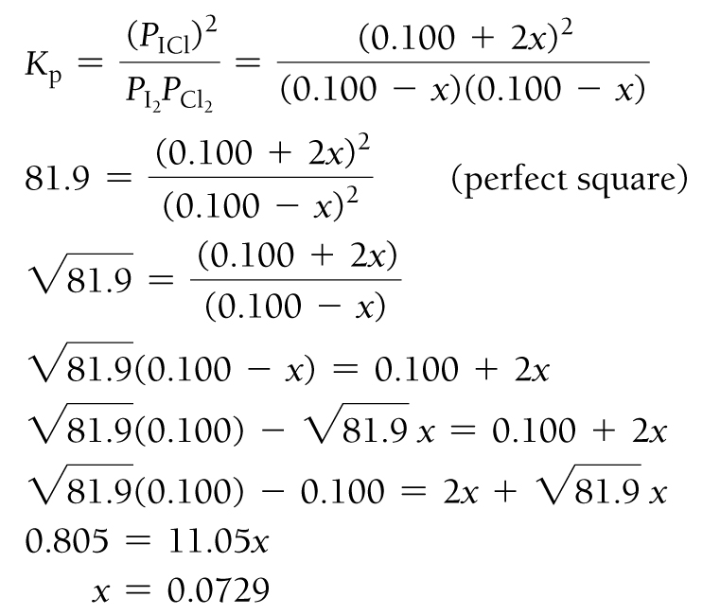
Example 15.11 Finding Equilibrium Partial Pressures When You Are Given the Equilibrium Constant and Initial Partial Pressures
Continued
Step 5 Substitute the expressions for the equilibrium partial pressures (from Step 4) into the expression for the equilibrium constant. Use the given value of the equilibrium constant to solve the expression for the variable x.
Step 6 Substitute x into the expressions for the equilibrium partial pressures of the reactants and products (from Step 4) and calculate the partial pressures.
P_{I2} = 0.100 – 0.0729 = 0.027 atm
P_{Cl2} = 0.100 – 0.0729 = 0.027 atm
P_{ICl} = 0.100 + 2(0.0729) = 0.246 atm

Slide 43
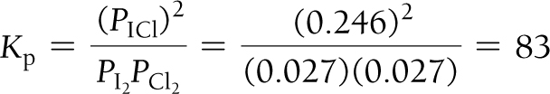
Example 15.11 Finding Equilibrium Partial Pressures When You Are Given the Equilibrium Constant and Initial Partial Pressures
Continued
Step 7 Check your answer by substituting the calculated equilibrium partial pressures into the equilibrium expression. The calculated value of K should match the given value of K.
Since the calculated value of K_{p} matches the given value (within the uncertainty indicated by the significant figures), the answer is valid.
For Practice 15.11
The reaction between I₂ and Cl₂ in Example 15.11 is carried out at the same temperature, but with these initial partial pressures: P_{I2} = 0.150 atm, P_{Cl2} = 0.150 atm, P_{ICl} = 0.00 atm. Find the equilibrium partial pressures of all three substances.

Slide 44
Χρήση προσεγγίσεων για την απλοποίηση των μαθηματικών: Κανόνας 5%
  Όταν η σταθερά ισορροπίας είναι πολύ μικρή, η θέση ισορροπίας ευνοεί τα αντιδρώντα. Για σχετικά μεγάλες αρχικές συγκεντρώσεις αντιδρώντων, η συγκέντρωση των αντιδρώντων δεν θα μεταβληθεί σημαντικά όταν φτάσει σε ισορροπία.
  Υποθέτοντας ότι η αντίδραση προχωράει προς τα εμπρός, τότε [X]_{equilibrium} = ([X]_{initial} – ax) ≈ [X]_{initial}
  Εάν η προσεγγιστική τιμή του x είναι μικρότερη από το 5% της αρχικής συγκέντρωσης, η προσέγγιση είναι έγκυρη.
approximate x
× 100 < 5%
initial concentration

Slide 45
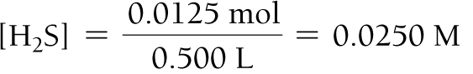
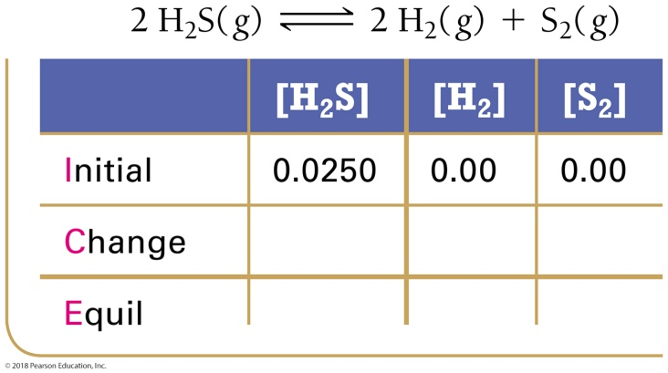
Example 15.12 Finding Equilibrium Concentrations from Initial Concentrations in Cases with a Small Equilibrium Constant
Consider the reaction for the decomposition of hydrogen disulfide:
2 H₂S(g) 2 H₂(g) + S₂(g) K_{c} = 1.67 × 10^{–7} at 800 °C
A 0.500-L reaction vessel initially contains 0.0125 mol of H₂S at 800 °C. Find the equilibrium concentrations of H₂ and S₂.
Procedure For…
Finding Equilibrium Concentrations from Initial Concentrations in Cases with a Small Equilibrium Constant
To solve these types of problems, follow the given procedure.
Solution
Step 1 Using the balanced equation as a guide, prepare a table showing the known initial concentrations of the reactants and products. (In these examples, you must first calculate the concentration of H₂S from the given number of moles and volume.)

Slide 46
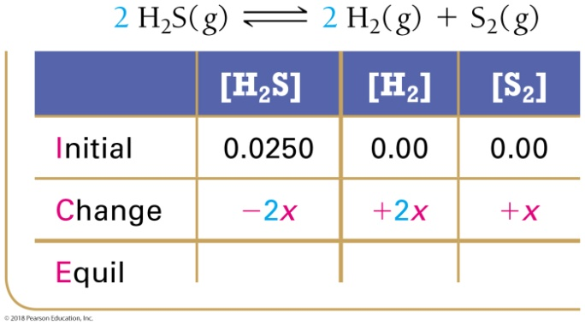
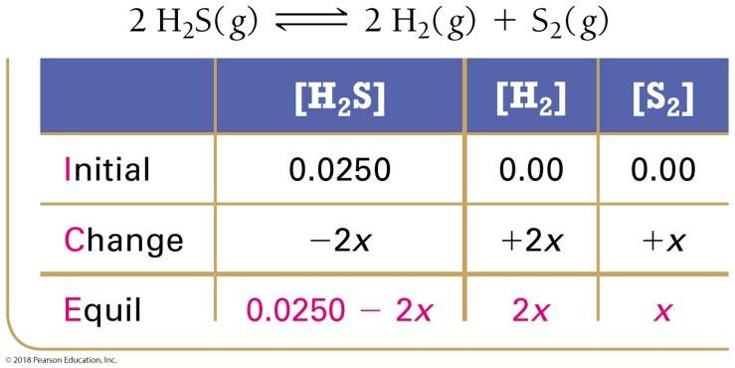
Example 15.12 Finding Equilibrium Concentrations from Initial Concentrations in Cases with a Small Equilibrium Constant
Continued
Step 2 Use the initial concentrations to calculate the reaction quotient (Q). Compare Q to K to predict the direction in which the reaction will proceed.
Step 3 Represent the change in the concentration of one of the reactants or products with the variable x. Define the changes in the concentrations of the other reactants or products with respect to x.
Step 4 Sum each column for each reactant and product to determine the equilibrium concentrations in terms of the initial concentrations and the variable x.
By inspection, Q_{c} = 0; the reaction will proceed
to the right.

Slide 47
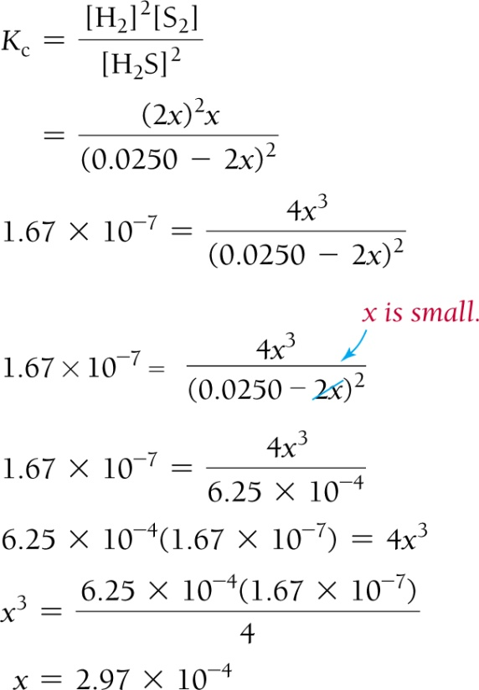
Example 15.12 Finding Equilibrium Concentrations from Initial Concentrations in Cases with a Small Equilibrium Constant
Continued
Step 5 Substitute the expressions for the equilibrium concentrations (from Step 4) into the expression for the equilibrium constant. Use the given value of the equilibrium constant to solve the resulting equation for the variable x. In this case, the resulting equation is cubic in x. Although cubic equations can be solved, the solutions are not usually simple. However, since the equilibrium constant is small, you know that the reaction does not proceed very far to the right. Therefore, x will be a small number and can be dropped from any quantities in which it is added to or subtracted from another number (as long as the number itself is not too small).

Slide 48

Example 15.12 Finding Equilibrium Concentrations from Initial Concentrations in Cases with a Small Equilibrium Constant
Continued
Check whether your approximation was valid by comparing the calculated value of x to the number it was added to or subtracted from. The ratio of the two numbers should be less than 0.05 (or 5%) for the approximation to be valid. If the approximation is not valid, proceed to Step 5a.
Step 5a If the approximation is not valid, you can either solve the equation exactly (by hand or with your calculator) or use the method of successive approximations. In Example 15.13, use the method of successive approximations.
Substitute the value obtained for x in Step 5 back into the original cubic equation, but only at the exact spot where x was assumed to be negligible, and then solve the equation for x again. Continue this procedure until the value of x obtained from solving the equation is the same as the one that is substituted into the equation.
Checking the x is small approximation:
The x is small approximation is valid.
Proceed to Step 6.

Slide 49
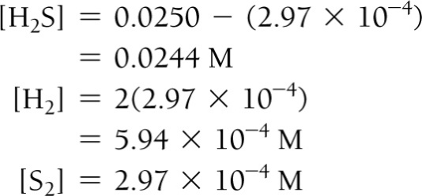
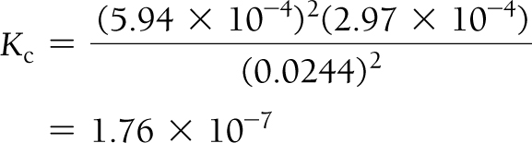
Example 15.12 Finding Equilibrium Concentrations from Initial Concentrations in Cases with a Small Equilibrium Constant
Continued
Step 6 Substitute x into the expressions for the equilibrium concentrations of the reactants and products (from Step 4) and calculate the concentrations.
Step 7 Check your answer by substituting the calculated equilibrium values into the equilibrium expression. The calculated value of K should match the given value of K. Note that the approximation method and rounding errors could cause a difference of up to about 5% when comparing values of the equilibrium constant.
The calculated value of K is close enough
to the given value when you consider the
uncertainty introduced by the approximation.
Therefore, the answer is valid.
For Practice 15.12
The reaction in Example 15.12 is carried out at the same temperature with the following initial concentrations:
[H₂S] = 0.100 M, [H₂] = 0.100 M, and [S₂] = 0.000 M. Find the equilibrium concentration of [S₂].

Slide 50
Η αρχή του Le Châtelier: Διατάραξη και αποκατάσταση της ισορροπίας
Όταν μια αντίδραση βρίσκεται σε ισορροπία, οι συγκεντρώσεις όλων των αντιδρώντων και των προϊόντων παραμένουν ίδιες.
Ωστόσο, εάν οι συνθήκες αλλάξουν, οι συγκεντρώσεις όλων των χημικών ουσιών θα αλλάξουν μέχρι να αποκατασταθεί η ισορροπία.
Οι νέες συγκεντρώσεις θα είναι διαφορετικές, αλλά η σταθερά ισορροπίας θα είναι η ίδια, εκτός αν αλλάξετε τη θερμοκρασία.
Η αρχή του Le Châtelier μας καθοδηγεί στην πρόβλεψη των επιπτώσεων που έχουν οι διάφορες αλλαγές στις συνθήκες στη θέση της ισορροπίας.
Λέει ότι αν ένα σύστημα που βρίσκεται σε ισορροπία διαταραχθεί, η θέση ισορροπίας θα μετατοπιστεί ώστε να ελαχιστοποιηθεί η διαταραχή.

Slide 51
Διατάραξη της ισορροπίας: Προσθήκη αντιδρώντων
Μετά την αποκατάσταση της ισορροπίας, προστίθεται ένα αντιδρών, εφόσον το προστιθέμενο αντιδρών συμπεριλαμβάνεται στην έκφραση της σταθεράς ισορροπίας. Δηλαδή, εφόσον δεν είναι στερεό ή υγρό. Πώς θα επηρεάσει αυτό τον ρυθμό της πρόδρομης αντίδρασης;
Η προσθήκη ενός αντιδρώντος αυξάνει αρχικά τον ρυθμό της εμπρόσθιας αντίδρασης, αλλά δεν έχει αρχική επίδραση στον ρυθμό της αντίστροφης αντίδρασης.
Η αντίδραση συνεχίζεται προς τα δεξιά μέχρι να αποκατασταθεί η ισορροπία. Πώς θα επηρεάσει τον ρυθμό της αντίστροφης αντίδρασης;
Στη νέα θέση ισορροπίας, θα έχετε περισσότερα από τα προϊόντα από ό,τι πριν, λιγότερα από τα μη προστιθέμενα αντιδρώντα από ό,τι πριν και λιγότερα από το προστιθέμενο αντιδρών.
Αλλά δεν θα έχετε τόσο λίγο από το προστιθέμενο αντιδρών όσο είχατε πριν την προσθήκη.
Πώς θα επηρεάσει αυτό την τιμή του Κ;
Στη νέα θέση ισορροπίας, οι συγκεντρώσεις των αντιδρώντων και των προϊόντων θα είναι τέτοιες ώστε η τιμή της σταθεράς ισορροπίας να είναι η ίδια.

Slide 52
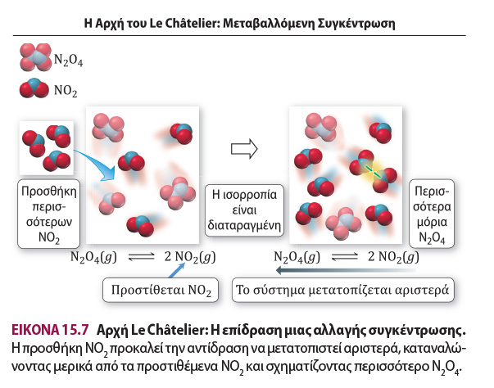

Slide 53
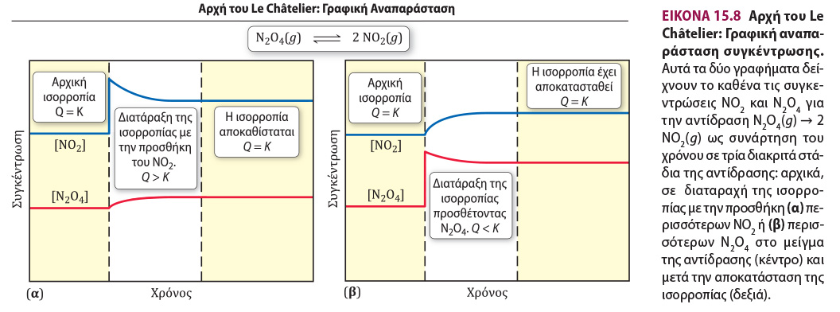

Slide 54
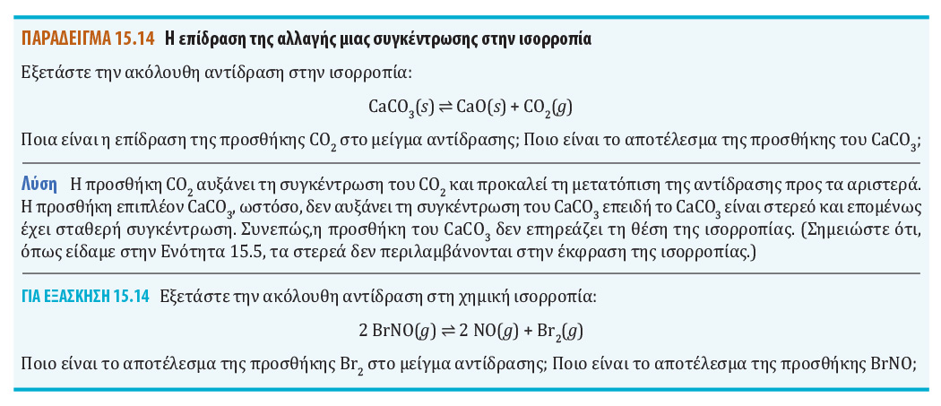

Slide 55
Η επίδραση της προσθήκης ενός αερίου σε μια αντίδραση αέριας φάσης σε ισορροπία
Η προσθήκη ενός αέριου αντιδρώντος αυξάνει τη μερική του πίεση, με αποτέλεσμα η ισορροπία να μετατοπίζεται προς τα δεξιά.
Η αύξηση της μερικής του πίεσης αυξάνει τη συγκέντρωσή του.
Δεν αυξάνει τη μερική πίεση των άλλων αερίων στο μείγμα.
Η προσθήκη ενός αδρανούς αερίου στο μίγμα δεν έχει καμία επίδραση στη θέση ισορροπίας.
Δεν επηρεάζει τις μερικές πιέσεις των αερίων στην αντίδραση.

Slide 56
Η μείωση του όγκου του δοχείου αυξάνει τη συγκέντρωση όλων των αερίων στο δοχείο.Αυξάνει τις μερικές πιέσεις τους.Δεν μεταβάλλει τις συγκεντρώσεις των διαλυμάτων.
Αν οι μερικές πιέσεις των αερίων αυξηθούν, τότε η συνολική πίεση στο δοχείο θα αυξηθεί. Σύμφωνα με την αρχή του Le Châtelier, η ισορροπία θα πρέπει να μετατοπιστεί ώστε να αφαιρεθεί αυτή η πίεση.
Ο τρόπος με τον οποίο το σύστημα μειώνει την πίεση είναι να μειώσει τον αριθμό των μορίων των αερίων στο δοχείο.
Όταν ο όγκος μειώνεται, η ισορροπία μετατοπίζεται προς την πλευρά με τα λιγότερα μόρια αερίου.

Slide 57
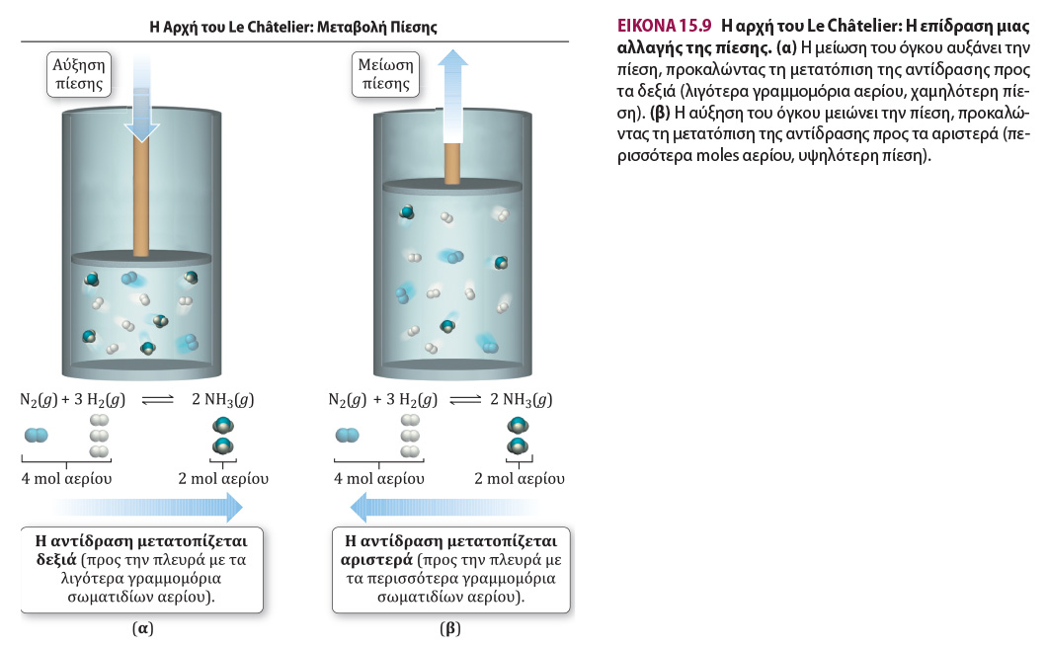

Slide 58
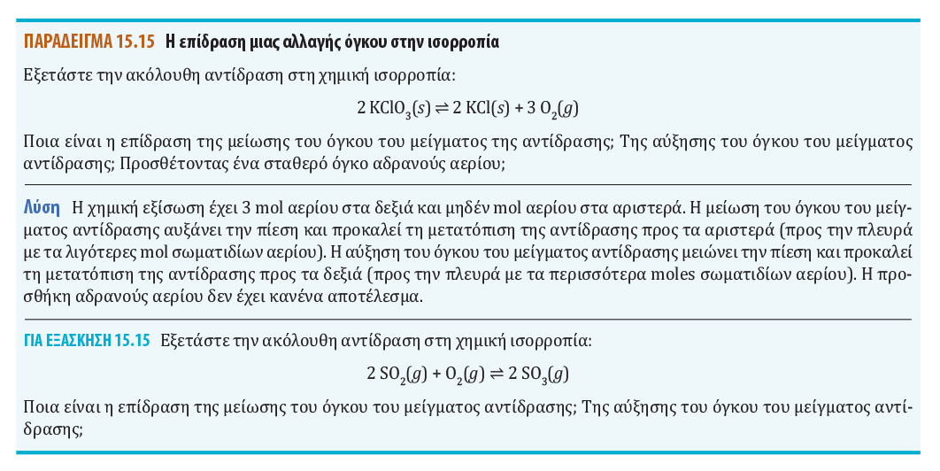

Slide 59
Η αρχή του Le Châtelier προβλέπει την επίδραση των μεταβολών της θερμοκρασίας, παρόλο που η θερμότητα δεν είναι ύλη και δεν γράφεται σε μια κατάλληλη εξίσωση.
Οι εξώθερμες αντιδράσεις απελευθερώνουν ενέργεια.Η θερμότητα "ενεργεί" ως προϊόν.
Η αύξηση της θερμοκρασίας είναι σαν να προσθέτουμε θερμότητα.
Σύμφωνα με την αρχή του Le Châtelier, η ισορροπία θα μετατοπιστεί μακριά από την προστιθέμενη θερμότητα.

Slide 60
Η προσθήκη θερμότητας σε μια εξώθερμη αντίδραση θα μειώσει τις συγκεντρώσεις των προϊόντων και θα αυξήσει τις συγκεντρώσεις των αντιδρώντων.
Η προσθήκη θερμότητας σε μια εξώθερμη αντίδραση θα μειώσει την τιμή του Κ.

Slide 61
Οι ενδόθερμες αντιδράσεις απορροφούν ενέργεια.
Η θερμότητα "συμπεριφέρεται" ως αντιδρών.Η αύξηση της θερμοκρασίας είναι σαν να προσθέτουμε θερμότητα.
Σύμφωνα με την αρχή του Le Châtelier, η ισορροπία θα μετατοπιστεί μακριά από την προστιθέμενη θερμότητα.

Slide 62
Η προσθήκη θερμότητας σε μια ενδόθερμη αντίδραση θα μειώσει τις συγκεντρώσεις των αντιδρώντων και θα αυξήσει τις συγκεντρώσεις των προϊόντων.
Η προσθήκη θερμότητας σε μια ενδόθερμη αντίδραση θα αυξήσει την τιμή του Κ.

Slide 63
Σε μια εξώθερμη χημική αντίδραση, η θερμότητα είναι προϊόν.Η αύξηση της θερμοκρασίας προκαλεί μετατόπιση μιας εξώθερμης αντίδρασης προς τα αριστερά (προς την κατεύθυνση των αντιδρώντων)- η τιμή της σταθεράς ισορροπίας μειώνεται.
Η μείωση της θερμοκρασίας προκαλεί μετατόπιση μιας εξώθερμης αντίδρασης προς τα δεξιά (προς την κατεύθυνση των προϊόντων)- η τιμή της σταθεράς ισορροπίας αυξάνεται.

Slide 64
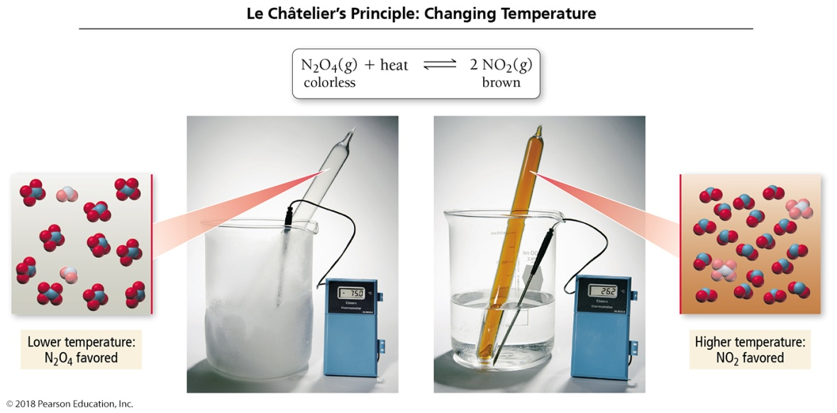
Σε μια ενδόθερμη χημική αντίδραση, η θερμότητα είναι αντιδρών.Η αύξηση της θερμοκρασίας προκαλεί μετατόπιση μιας ενδόθερμης αντίδρασης προς τα δεξιά (προς την κατεύθυνση των προϊόντων)- η σταθερά ισορροπίας αυξάνεται.
Η μείωση της θερμοκρασίας προκαλεί μετατόπιση μιας ενδόθερμης αντίδρασης προς τα αριστερά (προς την κατεύθυνση των αντιδρώντων)- η σταθερά ισορροπίας μειώνεται.

Slide 65


Slide 66
Η επίδραση των καταλυτών: Καμία αλλαγή στη θέση ισορροπίας
Οι καταλύτες παρέχουν έναν εναλλακτικό, πιο αποτελεσματικό μηχανισμό.
Οι καταλύτες επηρεάζουν τον ρυθμό των εμπρόσθιων και των αντίστροφων αντιδράσεων με τον ίδιο συντελεστή.
Επομένως, οι καταλύτες δεν επηρεάζουν τη θέση ισορροπίας.

